Slide 1
Las TIC en el aula
Encuentro 2

Slide 2
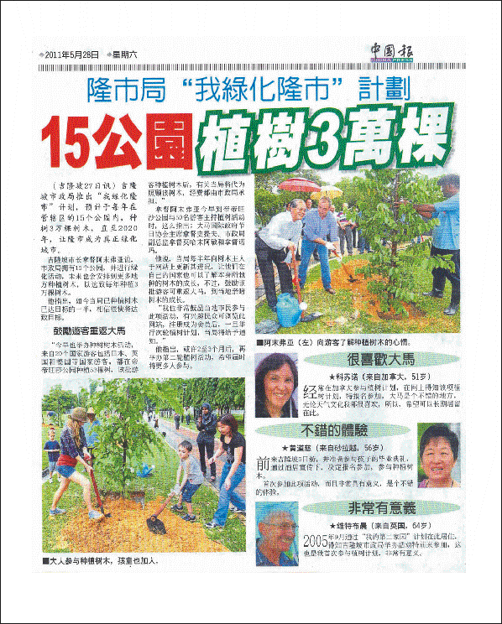

Slide 3
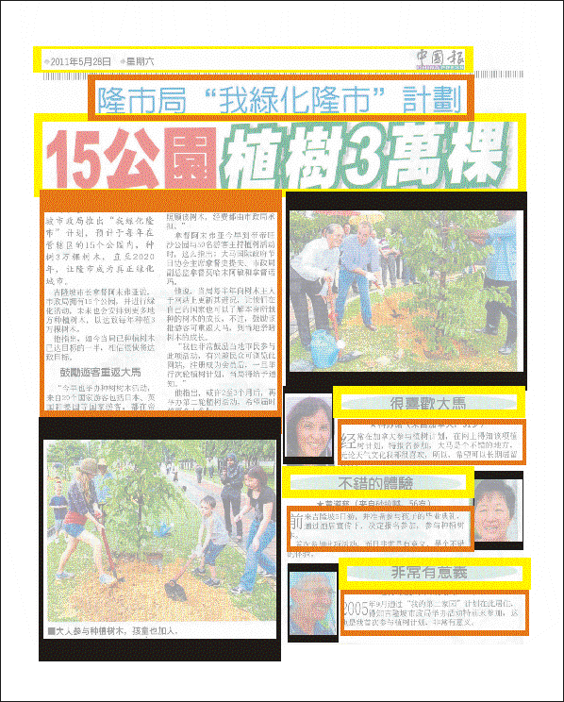

Slide 6
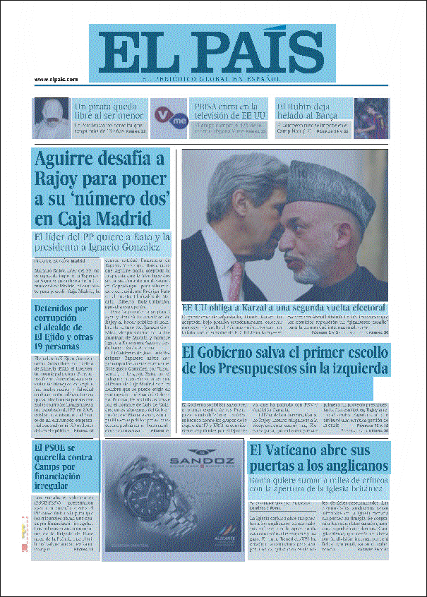

Slide 7
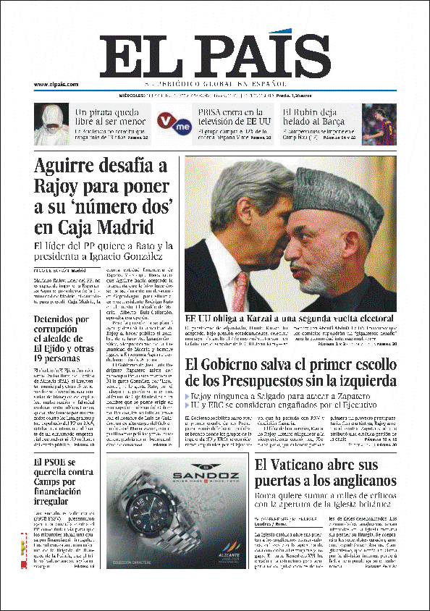

Slide 8
Imagen
Denotar
Connotar
Roland Barthes

Slide 9
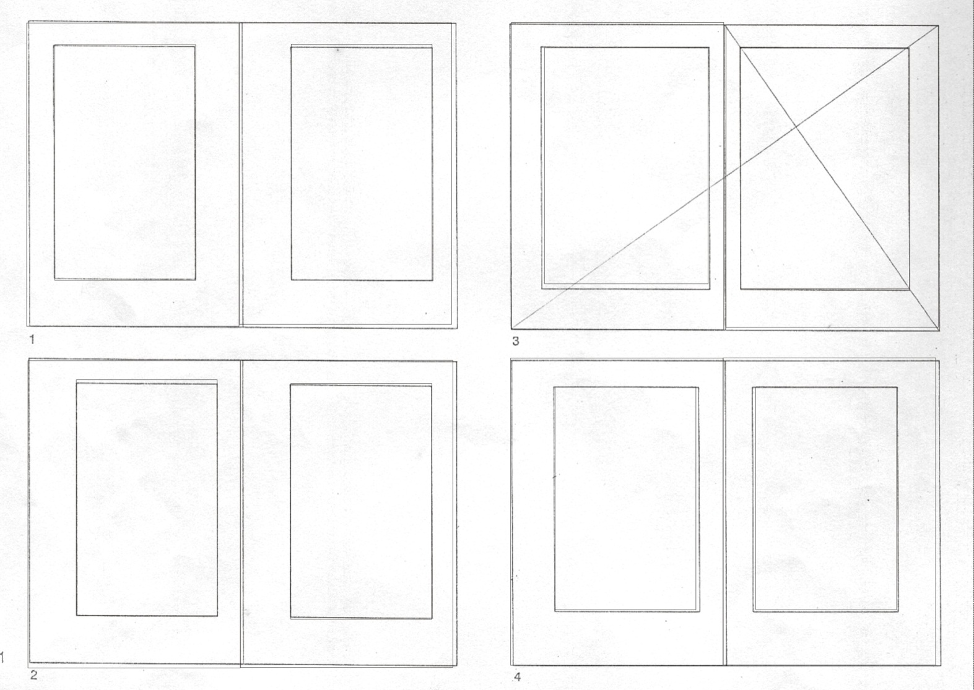

Slide 10
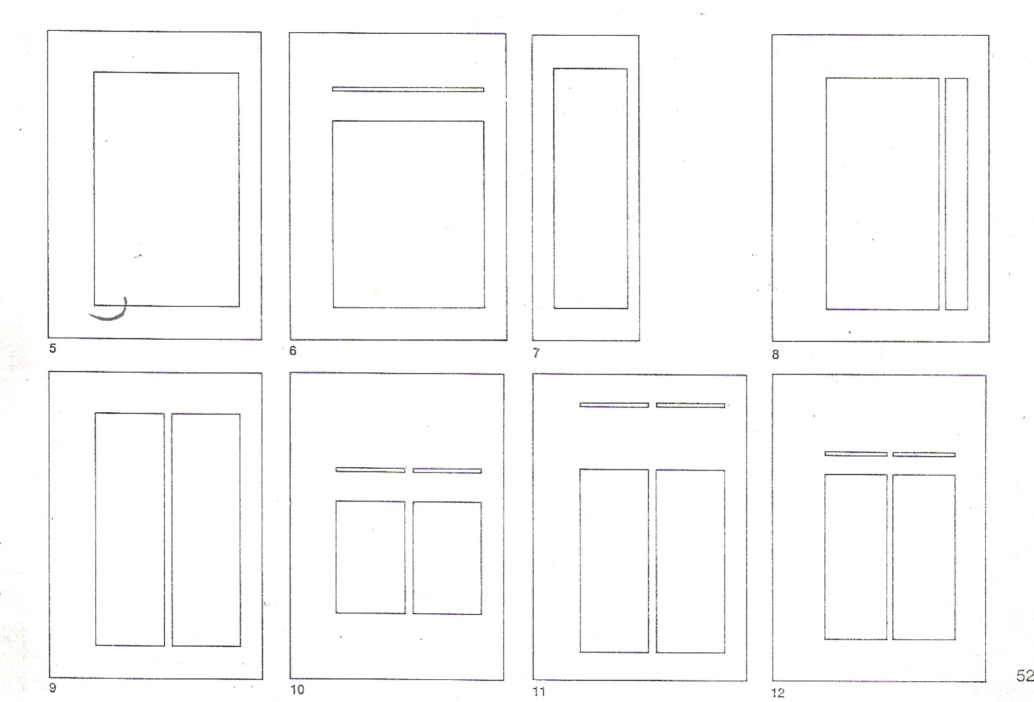

Slide 11
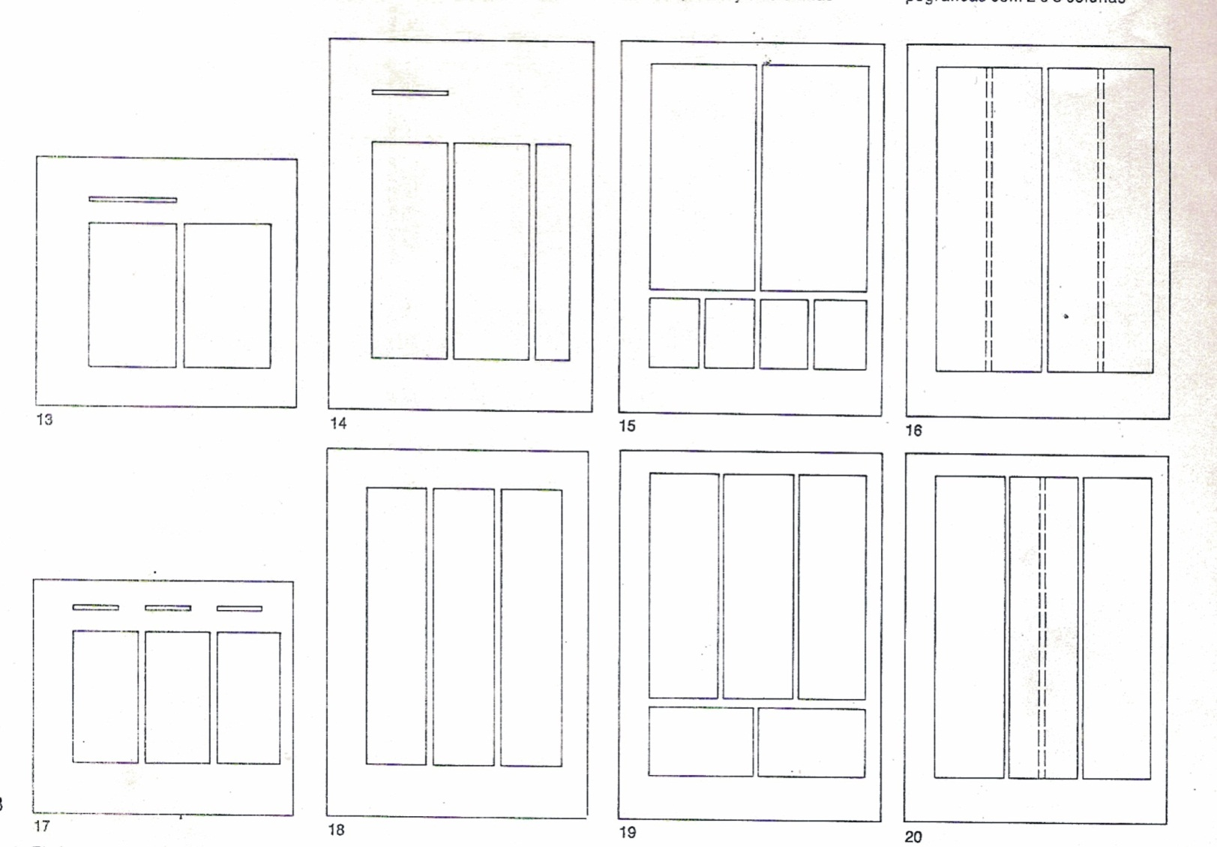

Slide 12
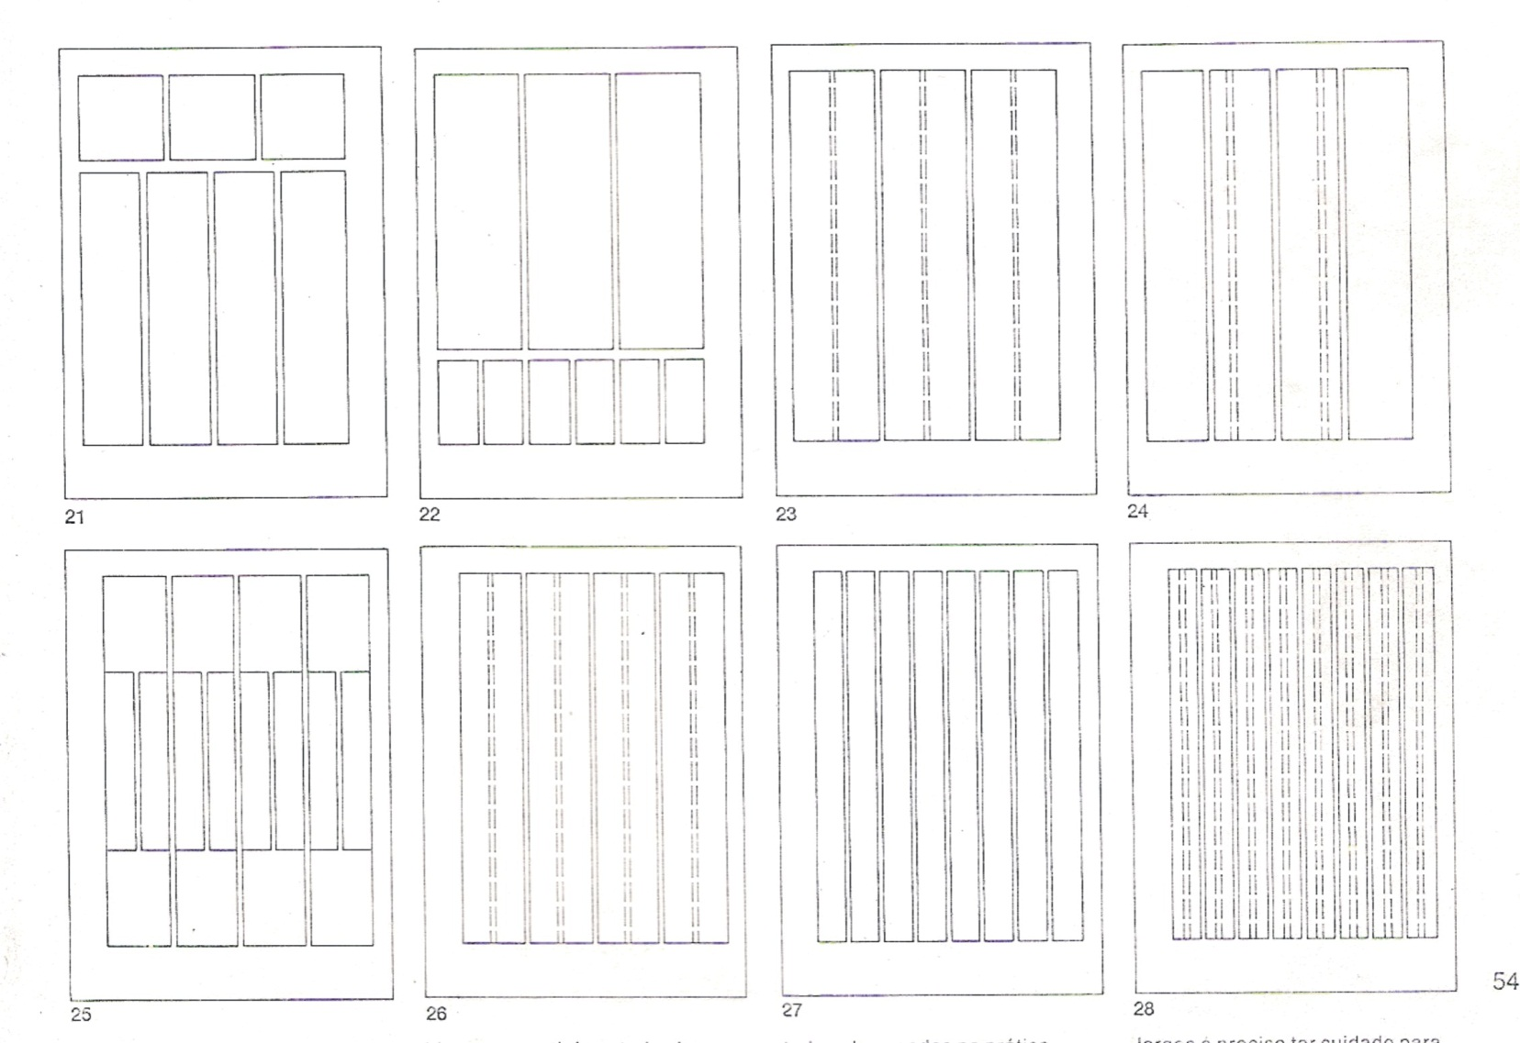

Slide 13
Cuello – Restagno – Zuccarino
http://ticyeducacioncordoba.blogspot.com
2013

